Slide 1

Petunjuk Teknis
Modul Penganggaran

Slide 2
Modul Penganggaran
Gambaran Umum

Slide 3
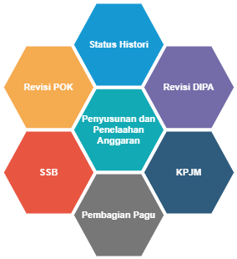
Modul Penganggaran SAKTI

Slide 4
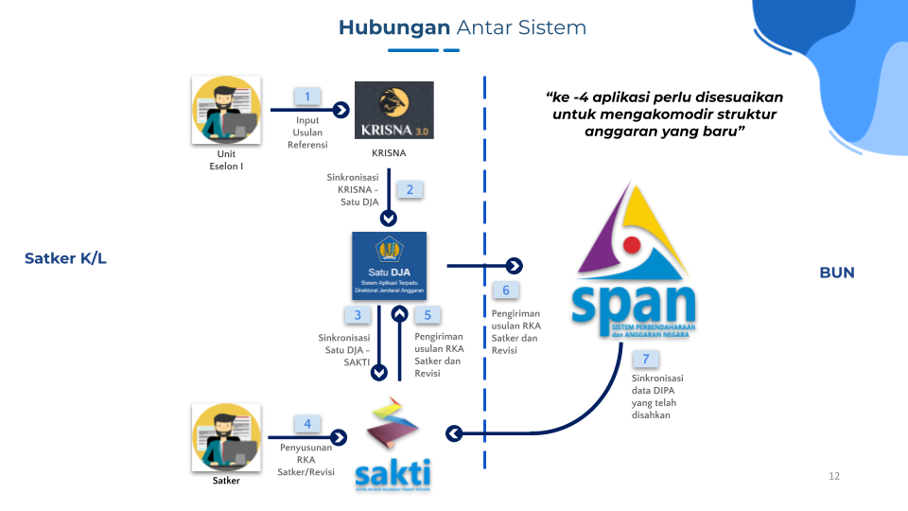

Slide 5
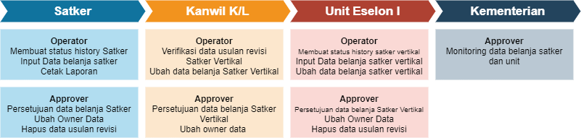
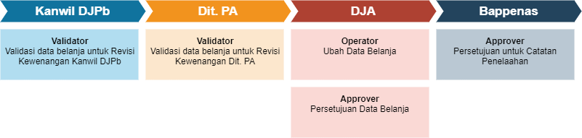
User Modul Penganggaran SAKTI
User yang digunakan dalam skenario - skenario penyusunan serta revisi anggaran SAKTI.
USER SATKER
USER BUN

Slide 6
Modul Penganggaran
Status Histori

Slide 7
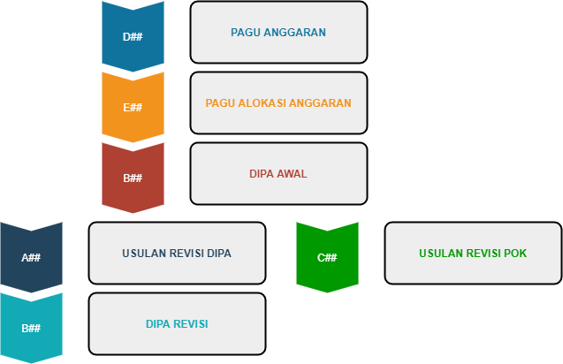
Tahapan Penganggaran secara umum dalam satu tahun anggaran pada aplikasi SAKTI

Slide 8
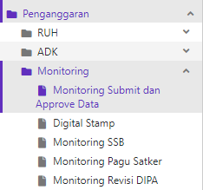
Menu Monitoring Submit dan Approve Data
Data status histori milik satker untuk satu tahun anggaran dapat dilihat oleh user Operator dan Approver Anggaran pada menu Penganggaran > Monitoring > Monitoring Submit dan Approve Data.

Slide 9
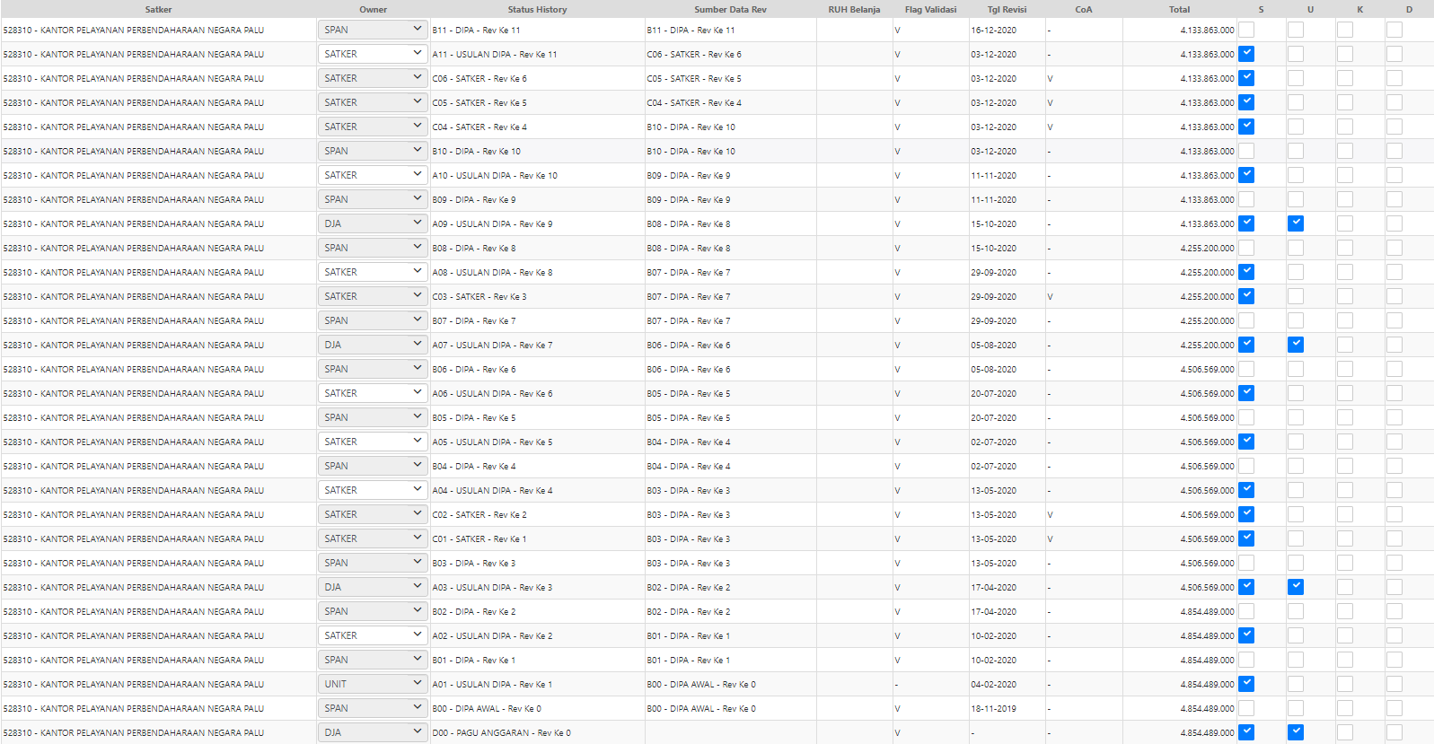
Contoh Status Histori pada satker TA 2020

Slide 10
Status Histori
Data status histori pada menu Penganggaran > Monitoring > Monitoring Submit dan Approve Data diurutkan dari data terbaru hingga data terlama. Data terbaru akan muncul di baris paling atas menu.

Slide 11
Contoh Status Histori pada satker
Kolom | Penjelasan
Satker | Kode dan nama satuan kerja
Owner | Digunakan untuk memindahkan pemilik data saat ini. Data hanya dapat diubah oleh pemilik data bersangkutan.
Status History | Kode dan deskripsi status histori.
Sumber data rev | Status histori yang menjadi dasar untuk status histori tersebut.
RUH Belanja | Penanda bahwa data masih dalam tahap RUH oleh Operator.
Flag Validasi | Penanda bahwa data sudah valid ketika divalidasi
Tanggal Revisi | Tanggal diajukan revisi.

Slide 12
Contoh Status Histori pada satker
Kolom | Penjelasan
CoA | Khusus untuk revisi Satker (C##), digunakan untuk menandai pagu yang telah aktif.
Total | Nilai pagu revisi total.
S | Kolom yang digunakan untuk persetujuan oleh Approver Satker
U | Kolom yang digunakan untuk persetujuan oleh Approver Unit Eselon I
K | Kolom yang digunakan untuk persetujuan oleh Approver Kementerian
D | Kolom yang digunakan untuk persetujuan oleh Approver DJA

Slide 13
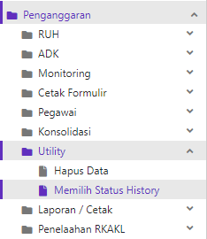
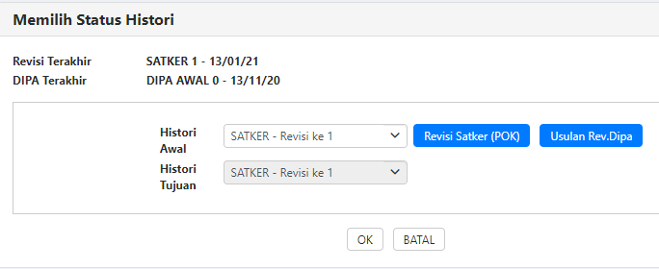
Status Histori Revisi DIPA dan Revisi POK, pilih yang mana?
Sebelum memulai revisi, user diminta terlebih dahulu untuk memilih status histori mana yang akan dikerjakan.
Pilih Revisi Satker (POK) untuk revisi yang persetujuannya cukup dilakukan oleh KPA.
Pilih Revisi DIPA untuk revisi yang didalamnya terdapat pengiriman data ke SPAN melalui Kanwil KL/Unit Eselon I/DJA/Dit.PA DJPb.

Slide 14
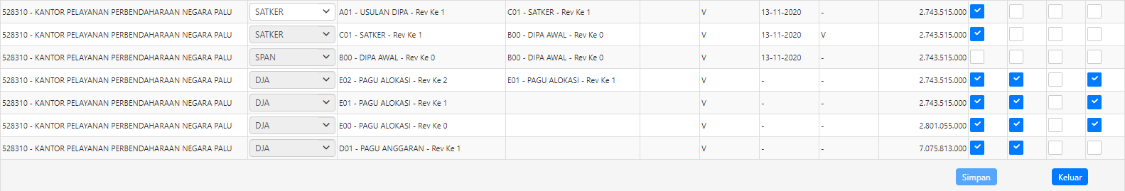
Setelah memilih jenis revisi pada menu Utility > Memilih Status History, maka status histori baru akan bertambah di baris paling atas pada menu Monitoring > Monitoring Submit dan Approve Data.

Slide 15
Modul Penganggaran
Revisi POK
C##

Slide 16
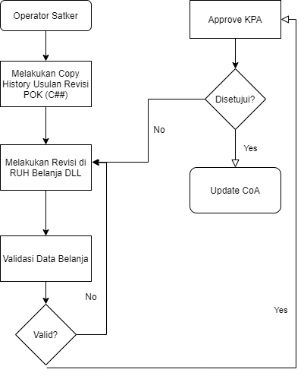
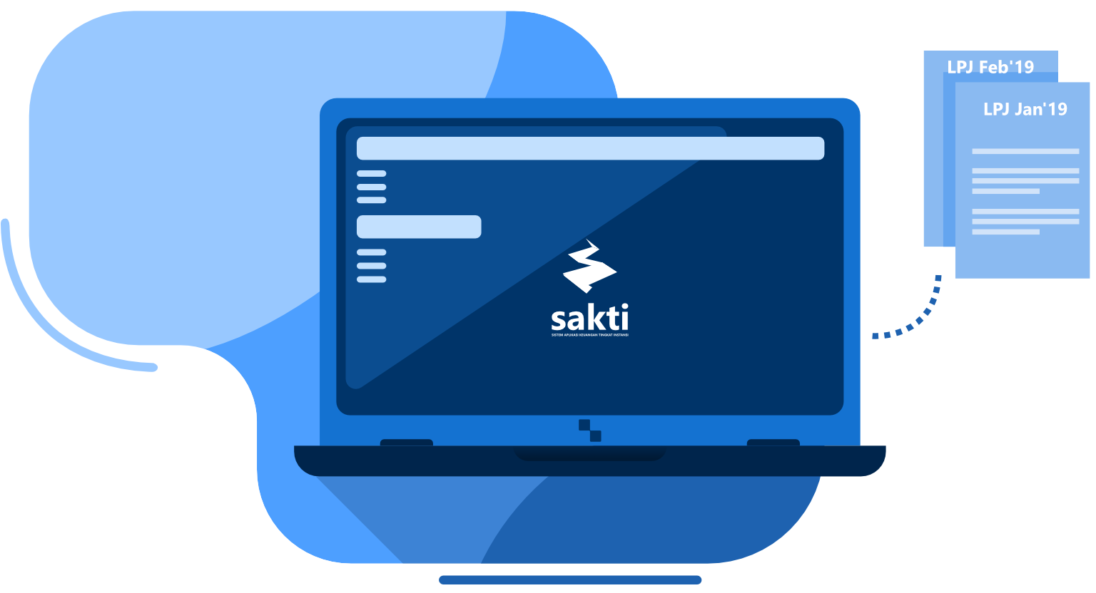
SAKTI Web
Modul Penganggaran
Alur Revisi POK

Slide 17
Tahapan-Tahapan Revisi POK
OPERATOR
Mengedit data di RUH Belanja
Membuat Status History
Merekam data RPD Bulanan
Validasi data belanja
Mencetak Laporan- Laporan
Update CoA
Kirim ADK ke SAS
Approval KPA Satker
KPA

Slide 18
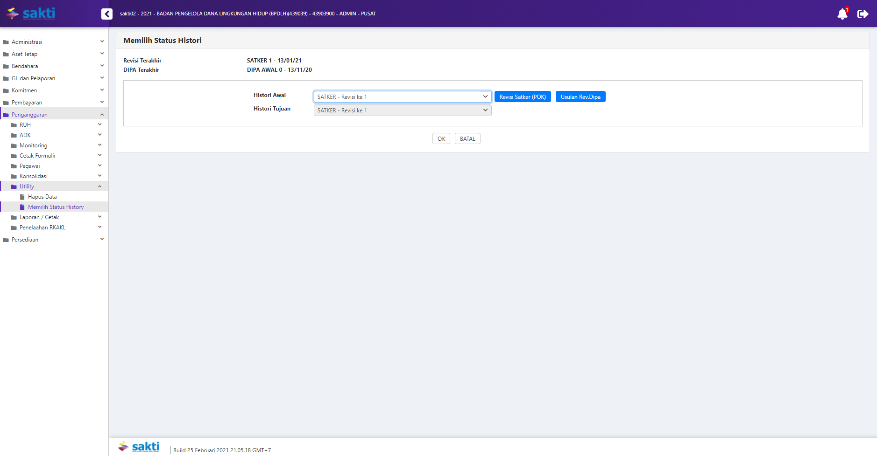
Membuat Status Histori
Operator Anggaran satker dapat membentuk status histori Revisi POK baru dengan memilih menu Penganggaran > Utility > Memilih Status Histori
Usulan Revisi DIPA
Untuk revisi yang didalamnya terdapat pengiriman data ke SPAN (Melalui Kanwil DJPb, Dit.PA DJPb, atau DJA)
Histori Awal
Dipilih apabila satker ingin melihat data status histori tertentu. Selebihnya pembentukan histori akan dilakukan berurutan oleh sistem.
Revisi Satker (POK)
Untuk revisi yang persetujuannya dilakukan hanya sampai level KPA

Slide 19
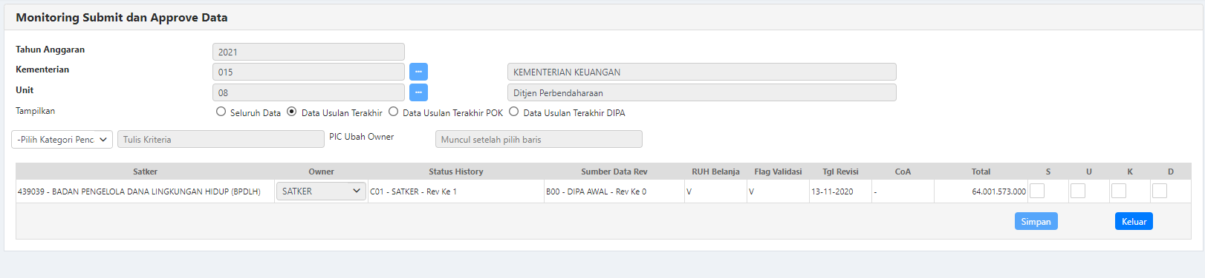
Status Histori
Setelah memilih status histori baru, maka pada baris paling atas menu Penganggaran > Monitoring > Monitoring Submit dan Approve Data akan muncul baris baru.

Slide 20
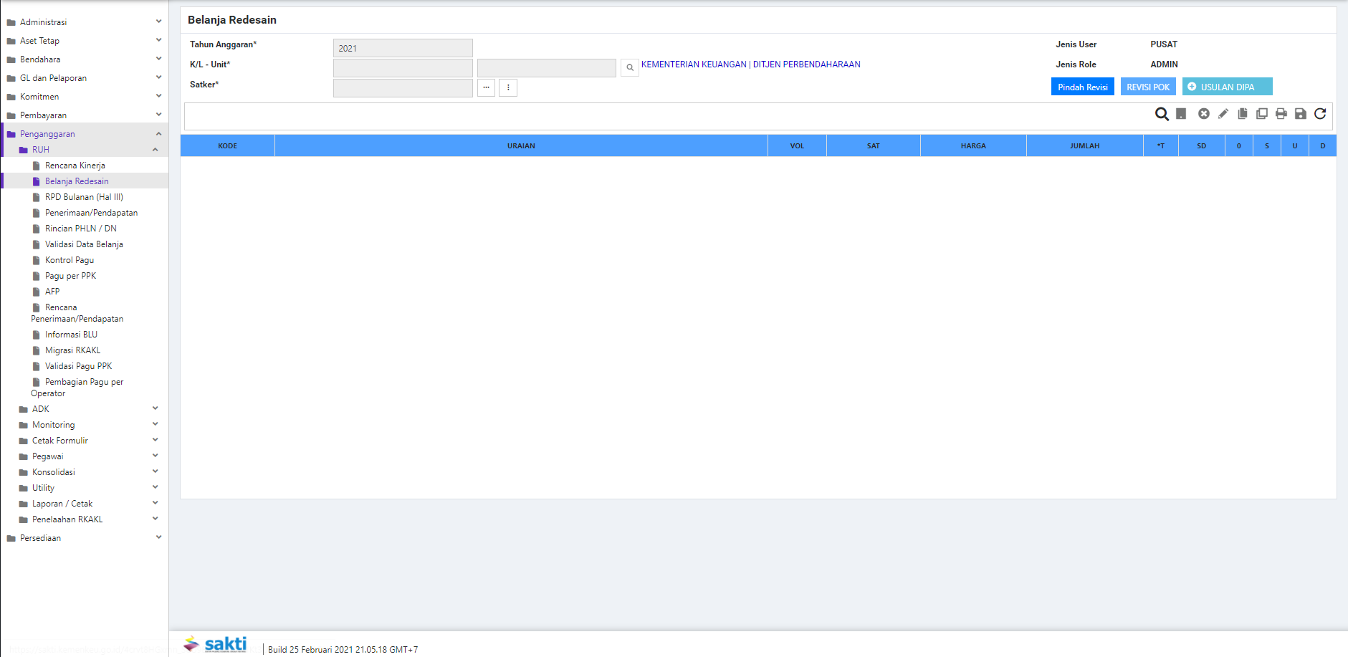
Mengedit Data di RUH Belanja
Perubahan data Anggaran dilakukan pada menu Penganggaran > RUH > Belanja Redesain
Pilih satker yang akan ditampilkan datanya pada menu dengan mengklik tombol ini

Slide 21
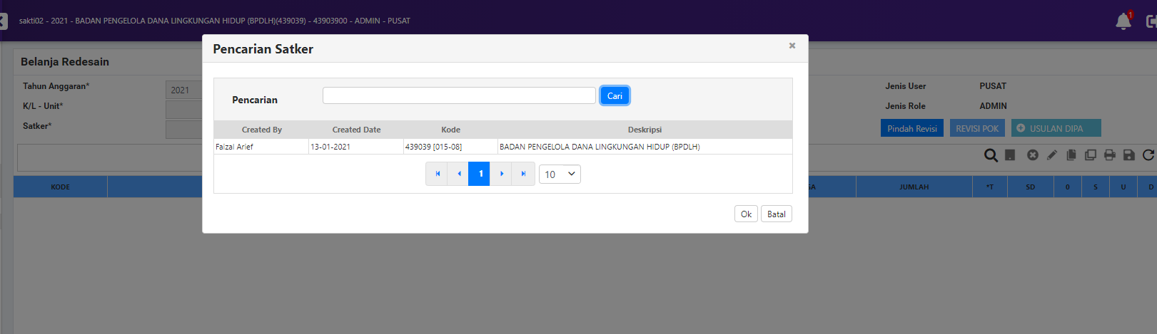
Mengedit Data di RUH Belanja
Pengguna level satker hanya dapat melihat data milik satker itu sendiri, sementara pada pengguna level unit atau kanwil kementerian dapat melihat satker vertikalnya.

Slide 22
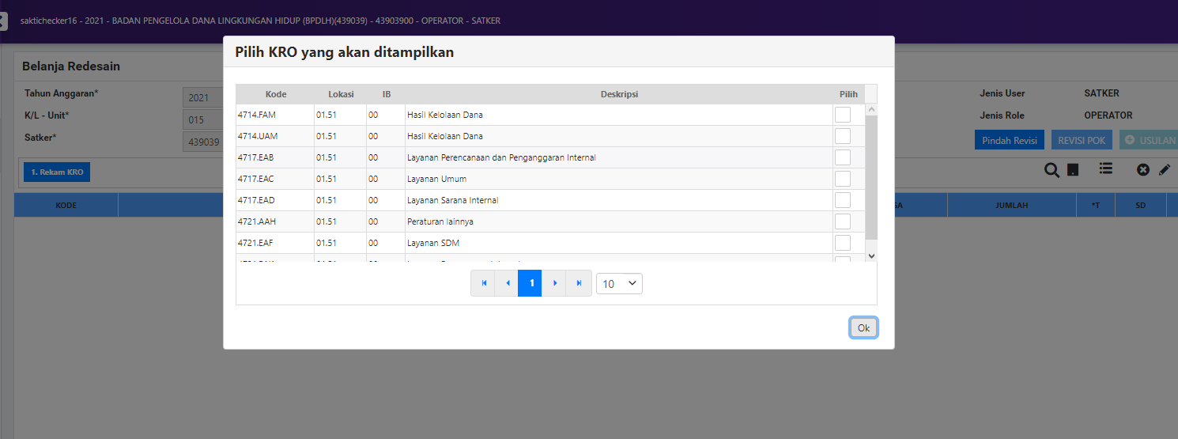
Mengedit Data di RUH Belanja
Setelah memilih satker, akan muncul dialog box untuk memilih KRO pada satker tersebut. Pengguna dapat memilih KRO tertentu ataupun seluruh KRO untuk ditampilkan.

Slide 23
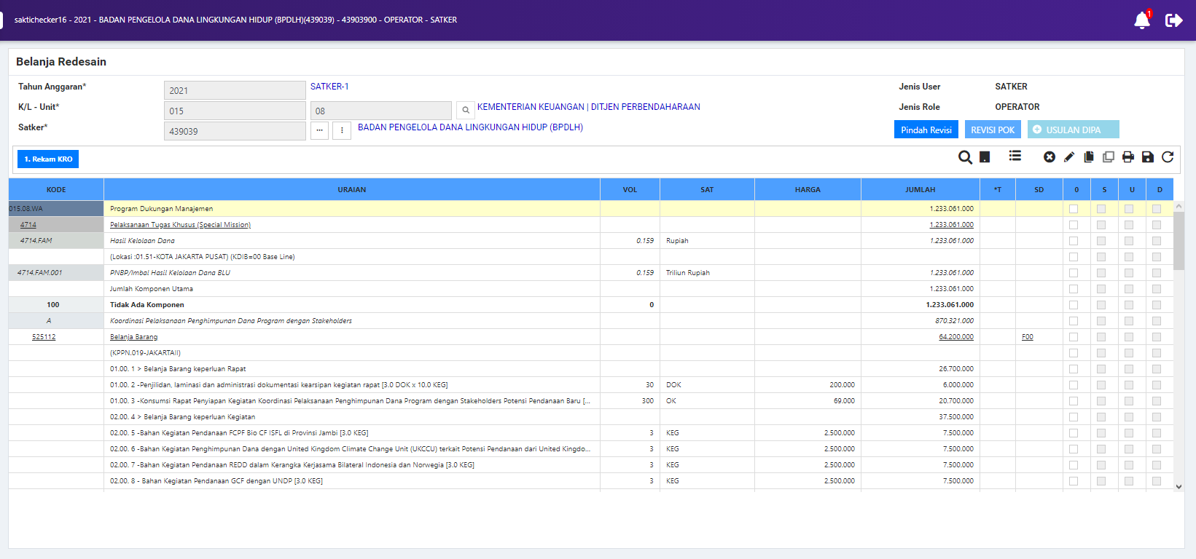
Tampilan Menu di RUH Belanja
Tombol untuk Aktivasi Pagu pada Revisi POK
Tombol pembuatan status histori khusus untuk unit
Status Histori yang sedang ditampilkan
Tombol untuk tambah data
Tombol untuk mengubah C menjadi A
Tombol Ubah, Hapus, Copy Data, Paste, Simpan, dan keluar menu.

Slide 24
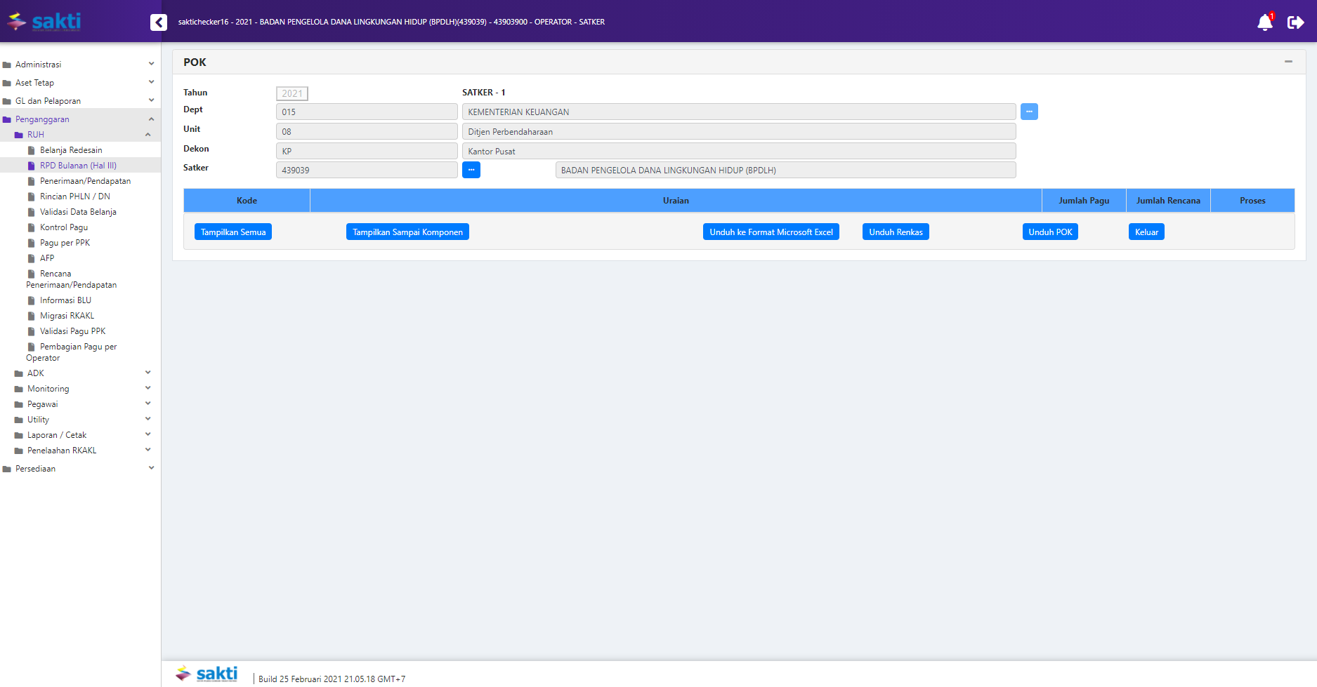
Tampilan Menu di RPD Bulanan (Halaman III)
Status Histori yang sedang dibuka
Tombol pilih satker

Slide 25
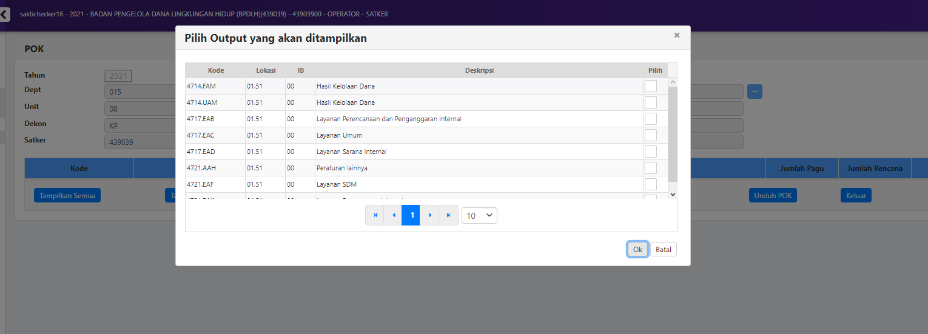
Tampilan Menu di RPD Bulanan (Halaman III)
Setelah memilih satker, akan muncul dialog box untuk memilih KRO pada satker tersebut. Pengguna dapat memilih KRO tertentu ataupun seluruh KRO untuk ditampilkan.

Slide 26
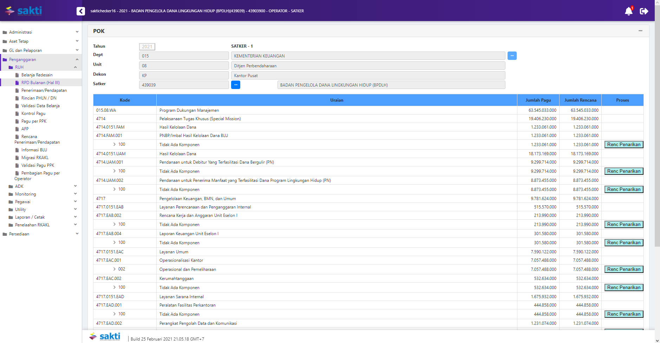
Tombol indikator untuk ubah data penerimaan tiap bulan. Pagu yang belum sesuai akan berwarna merah, sementara yang sudah sesuai akan berwarna biru.

Slide 27
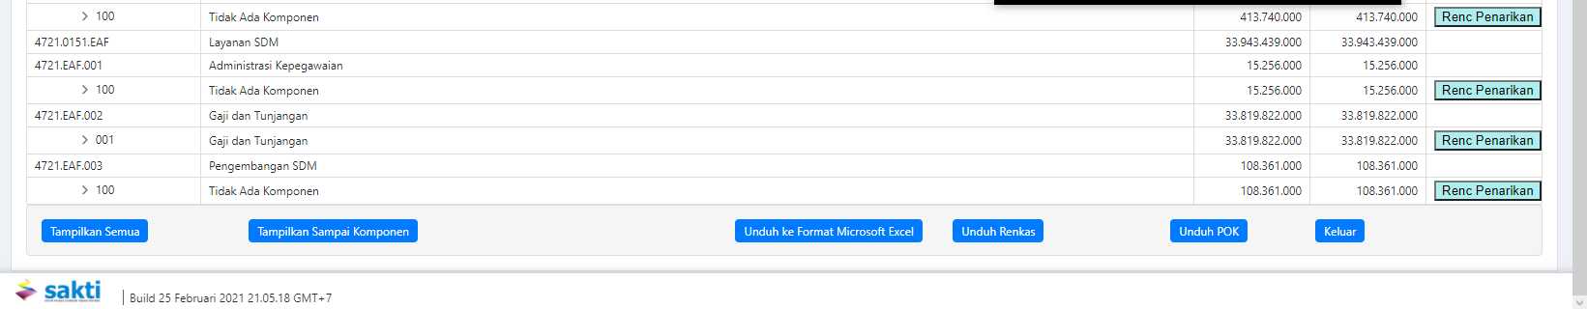
Tampilan Menu di RPD Bulanan (Halaman III)
Pada bagian bawah menu terdapat tombol - tombol untuk berbagai macam keperluan operasional.
Tombol untuk tampilkan data sampai level detail
Tombol untuk tampilkan data sampai level komponen

Slide 28
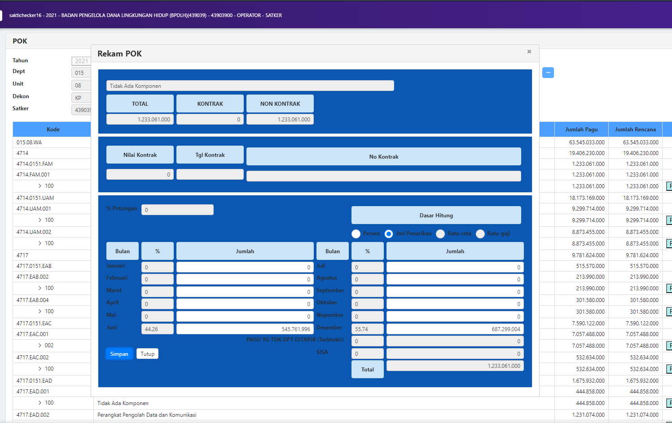
Tampilan Menu di RPD Bulanan (Halaman III)
Akan muncul dialog box untuk menyesuaikan data RPD. Sisa pada pagu harus berjumlah 0.

Slide 29
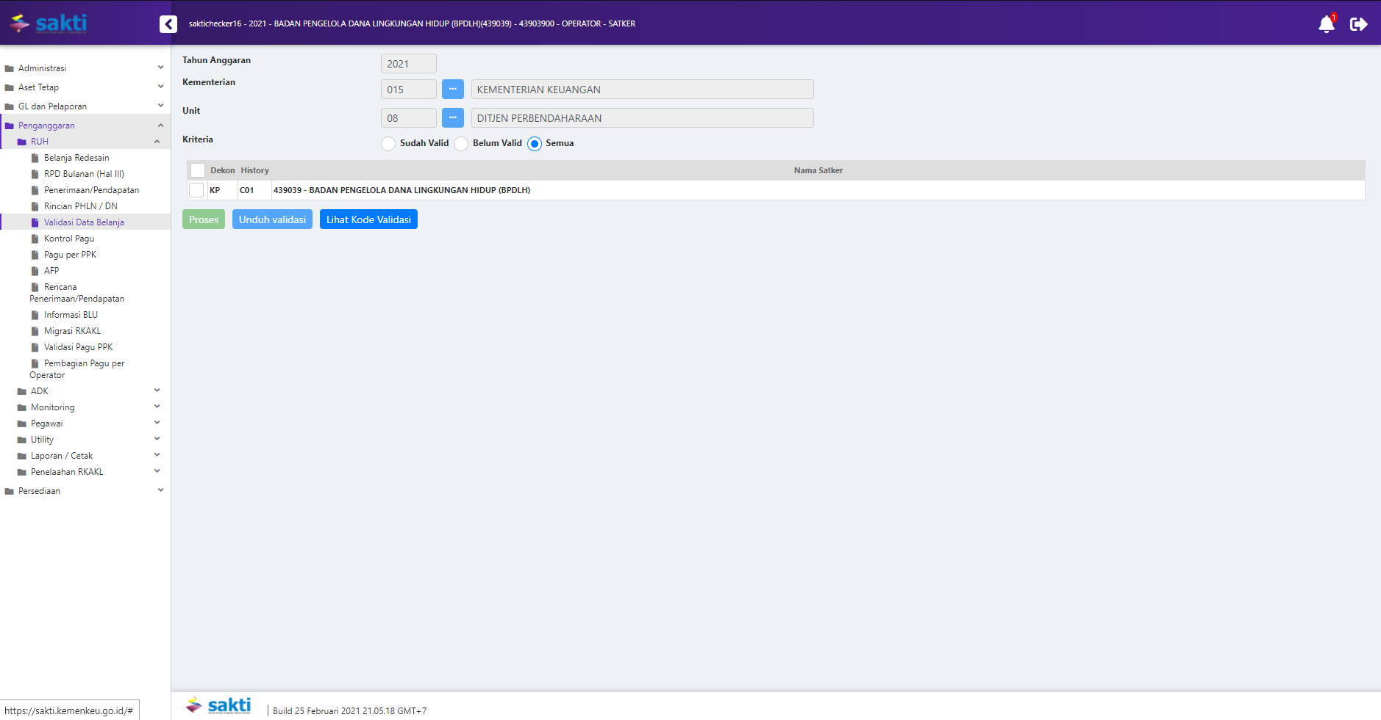
Validasi Data Belanja
Setelah melakukan penyesuaian pada RPD Bulanan, hal berikutnya yang perlu dilakukan adalah validasi data belanja.
1. Lakukan ceklis pada baris data yang akan divalidasi
2. Klik tombol proses untuk melakukan validasi.
3. Data yang sudah valid dapat dilihat oleh user Approver Anggaran untuk dilakukan persetujuan.

Slide 30
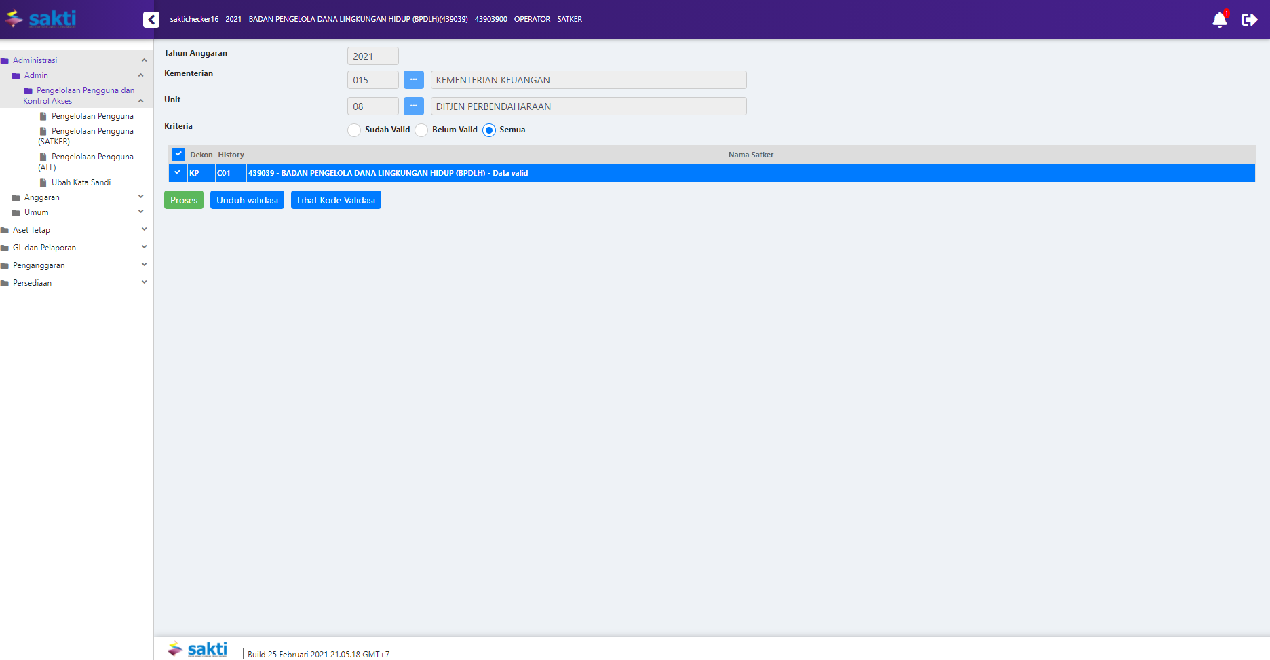
Button untuk menampilkan data yang sudah valid, belum valid atau semua data
Tombol untuk melihat kode kesalahan
Tanda Data berhasil validasi
Tombol untuk melihat referensi kode kesalahan

Slide 31
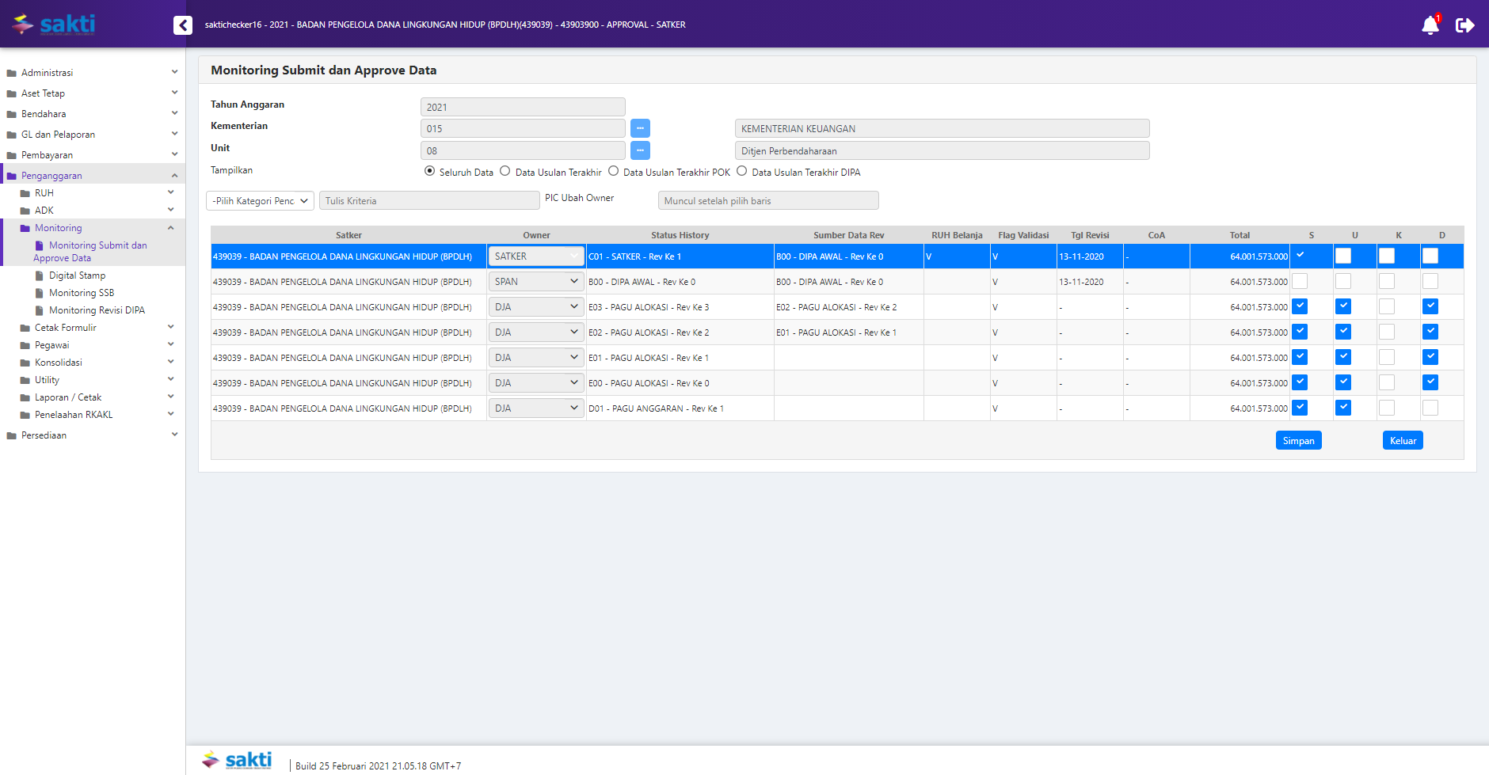
Approval Data Belanja
Data yang telah tervalidasi secara sistem dapat dilakukan persetujuan oleh Approver Anggaran satker pada menu Monitoring > Monitoring Submit dan Approve Data.
1. Centang pada kolom S pada baris data usulan revisi
2. Klik tombol Simpan

Slide 32
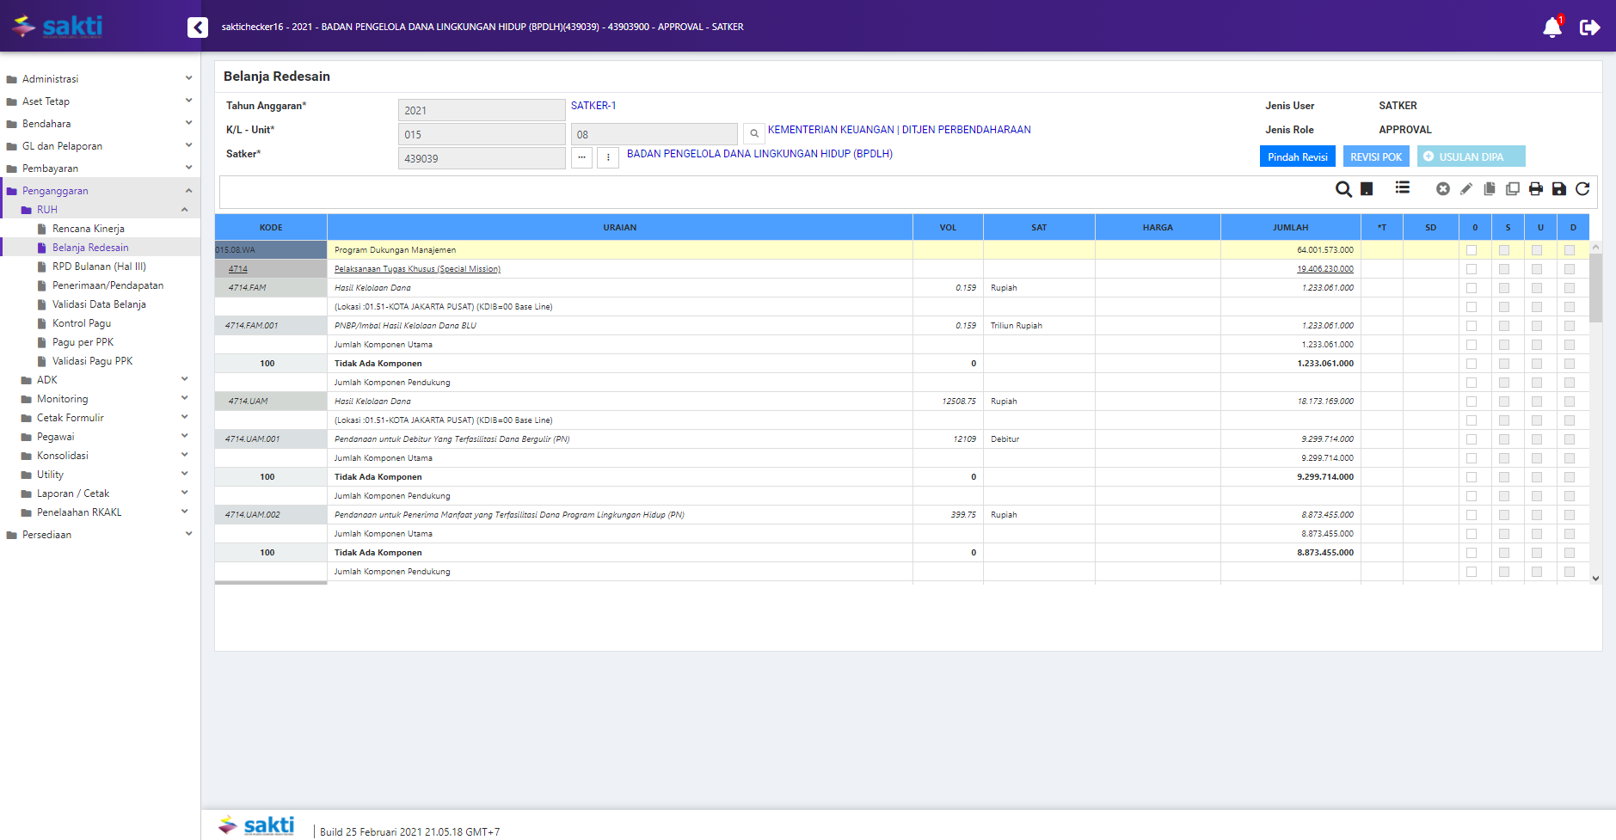
Aktivasi Pagu Usulan Revisi POK
Khusus untuk Revisi POK, langkah tambahan setelah approval adalah aktivasi pagu usulan revisi POK. Langkah ini dapat dilakukan oleh user Operator maupun Approver. Setelah dilakukan aktivasi, Data tidak dapat dibatalkan/diubah kembali.
Tombol aktivasi pagu revisi POK

Slide 33
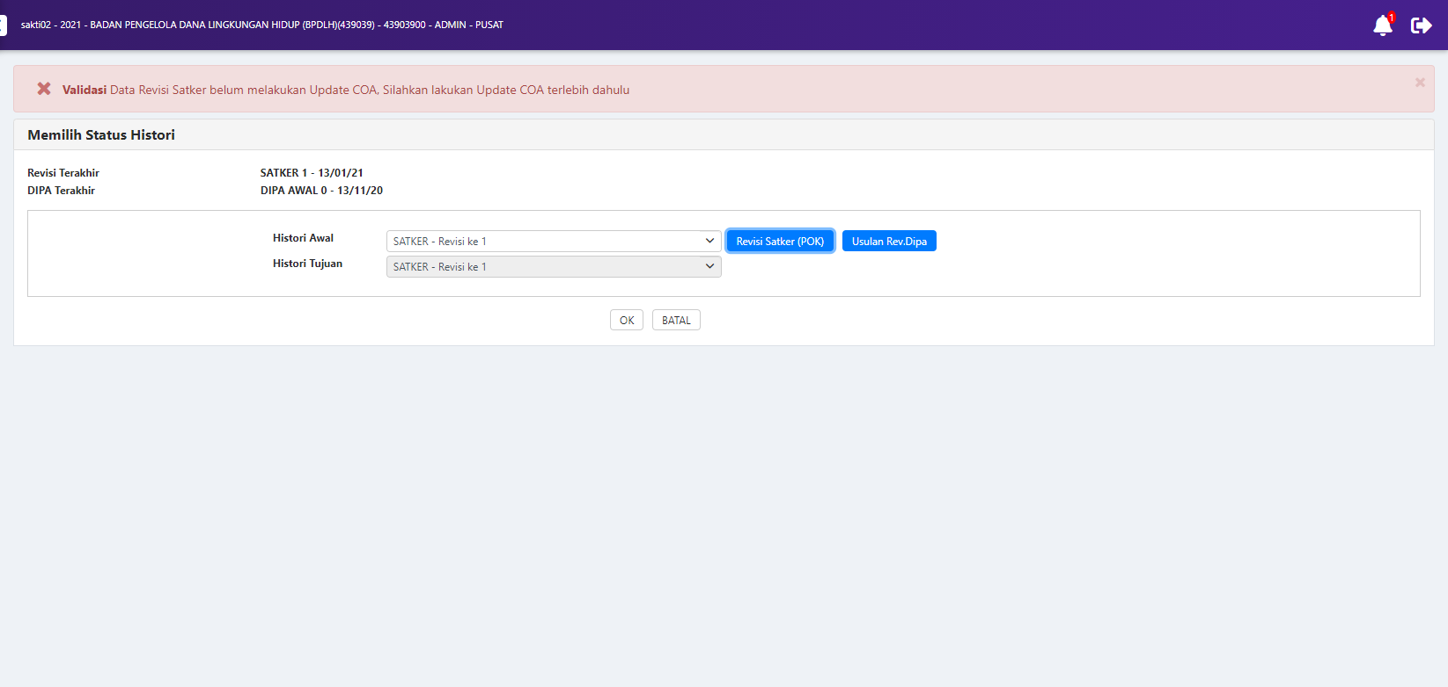
Status Histori
Apabila masih terdapat revisi Satker yang belum selesai maka akan muncul notifikasi sebagai berikut ketika akan membuat status histori baru.

Slide 34
Status Histori
Dapat dilihat belum ada tanda ceklis pada kolom COA pada status histori C01 sehingga revisi dianggap belum selesai.

Slide 35
Modul Penganggaran
Usulan Revisi DIPA
A##

Slide 36
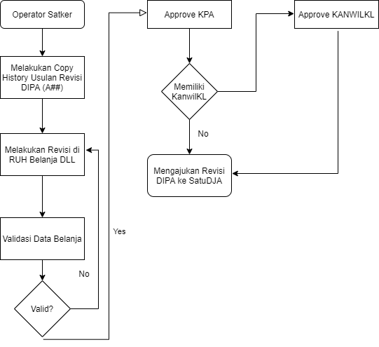
SAKTI Web
Modul Penganggaran
Alur Revisi DIPA
Kewenangan Kanwil

Slide 37
Membuat Status Histori
Operator Anggaran satker dapat membentuk status histori Usulan DIPA baru dengan memilih menu Penganggaran > Utility > Memilih Status Histori, dan pilih tombol usulan rev. Dipa
Usulan Revisi DIPA
Untuk revisi yang didalamnya terdapat pengiriman data ke SPAN (Melalui Kanwil DJPb, Dit.PA DJPb, atau DJA)
Histori Awal
Dipilih apabila satker ingin melihat data status histori tertentu. Selebihnya pembentukan histori akan dilakukan berurutan oleh sistem.
Revisi Satker (POK)
Untuk revisi yang persetujuannya dilakukan hanya sampai level KPA

Slide 38
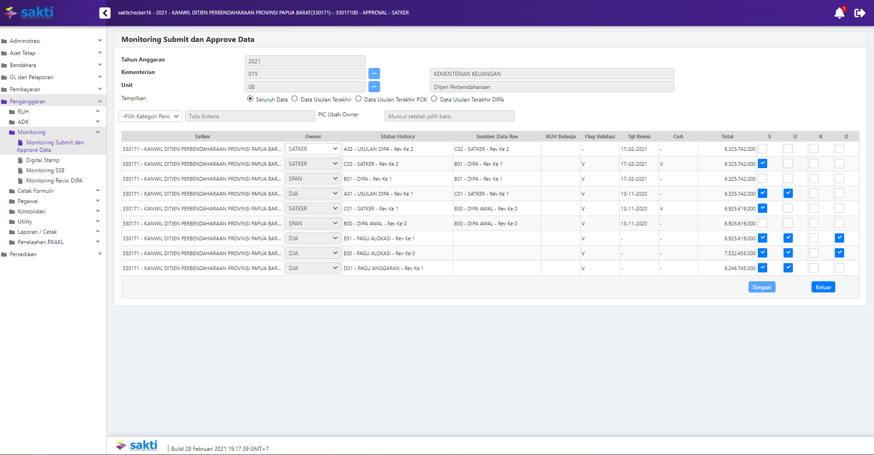

Slide 39
Mengedit Data di RUH Belanja
Pengguna level satker hanya dapat melihat data milik satker itu sendiri, sementara pada pengguna level unit atau kanwil kementerian dapat melihat satker vertikalnya.

Slide 40
Mengedit Data di RUH Belanja
Setelah memilih satker, akan muncul dialog box untuk memilih KRO pada satker tersebut. Pengguna dapat memilih KRO tertentu ataupun seluruh KRO untuk ditampilkan.

Slide 41
Tampilan Menu di RUH Belanja
Tombol untuk Aktivasi Pagu pada Revisi POK
Tombol pembuatan status histori khusus untuk unit
Status Histori yang sedang ditampilkan
Tombol untuk tambah data
Tombol untuk mengubah C menjadi A
Tombol Ubah, Hapus, Copy Data, Paste, Simpan, dan keluar menu.

Slide 42
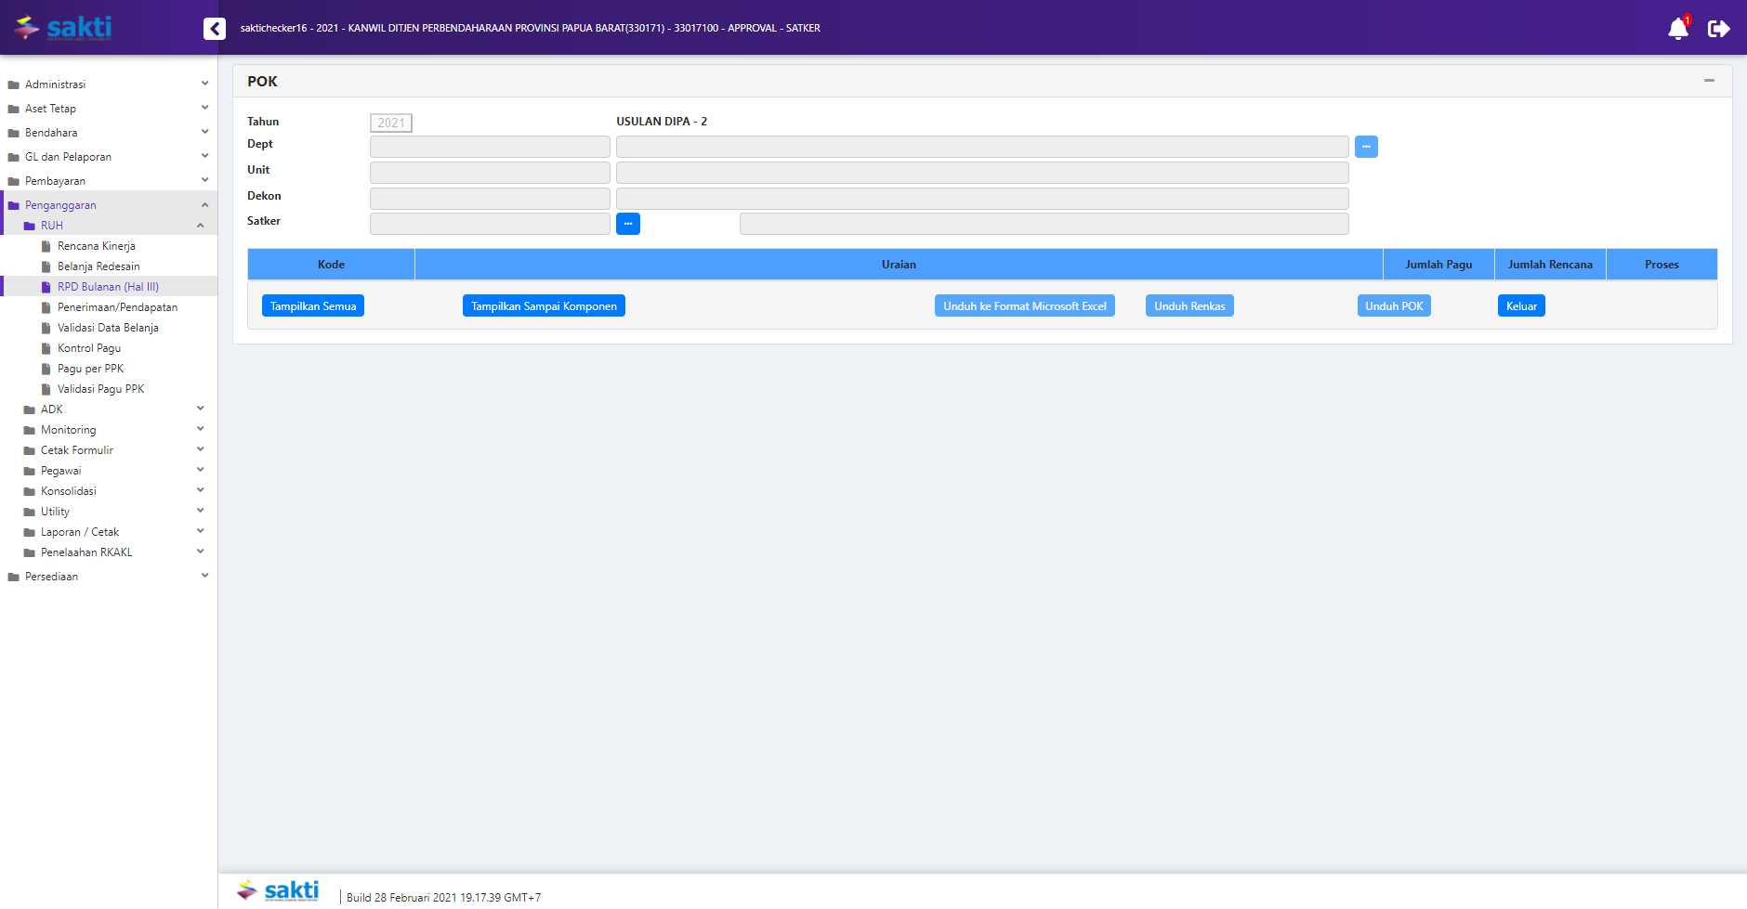
Tampilan Menu di RPD Bulanan (Halaman III)
Status Histori yang sedang dibuka
Tombol pilih satker

Slide 43
Tampilan Menu di RPD Bulanan (Halaman III)
Setelah memilih satker, akan muncul dialog box untuk memilih KRO pada satker tersebut. Pengguna dapat memilih KRO tertentu ataupun seluruh KRO untuk ditampilkan.

Slide 44
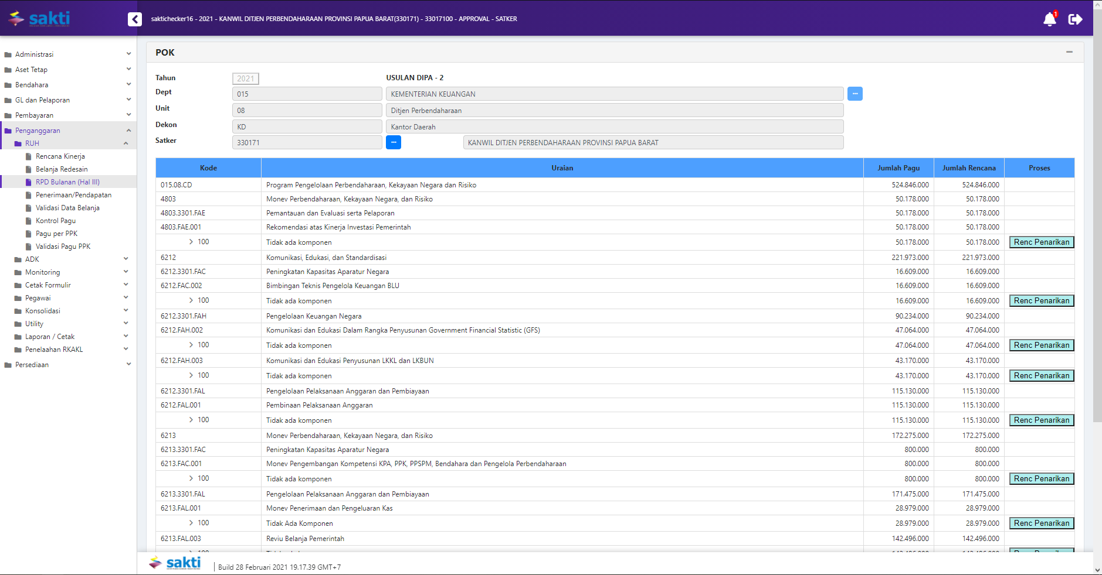
Tombol indikator untuk ubah data penerimaan tiap bulan. Pagu yang belum sesuai akan berwarna merah, sementara yang sudah sesuai akan berwarna biru.

Slide 45
Tampilan Menu di RPD Bulanan (Halaman III)
Pada bagian bawah menu terdapat tombol - tombol untuk berbagai macam keperluan operasional.
Tombol untuk tampilkan data sampai level detail
Tombol untuk tampilkan data sampai level komponen

Slide 46
Tampilan Menu di RPD Bulanan (Halaman III)
Akan muncul dialog box untuk menyesuaikan data RPD. Sisa pada pagu harus berjumlah 0.

Slide 47
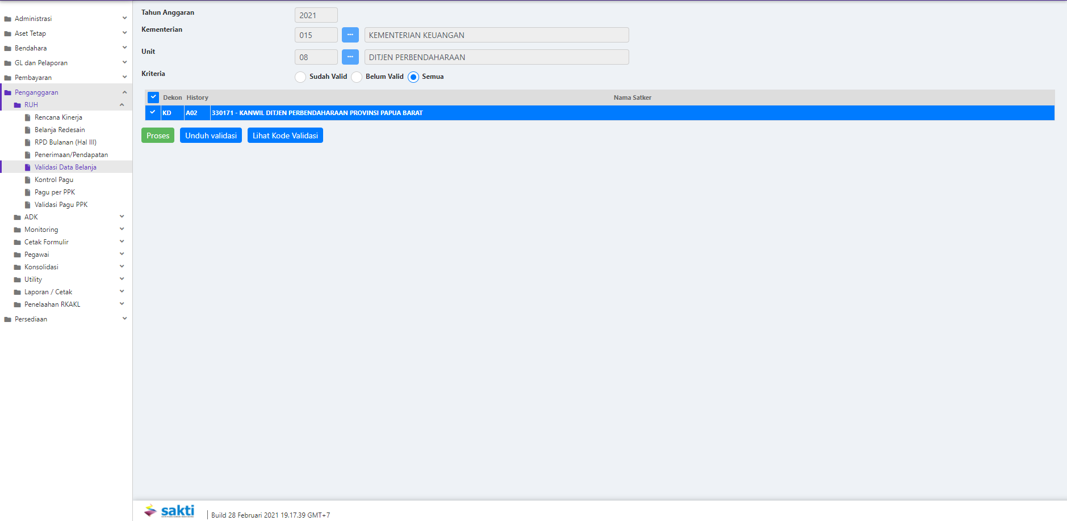
Validasi Data Belanja
Setelah melakukan penyesuaian pada RPD Bulanan, hal berikutnya yang perlu dilakukan adalah validasi data belanja.
1. Lakukan ceklis pada baris data yang akan divalidasi
2. Klik tombol proses untuk melakukan validasi.
3. Data yang sudah valid dapat dilihat oleh user Approver Anggaran untuk dilakukan persetujuan.

Slide 48

Button untuk menampilkan data yang sudah valid, belum valid atau semua data
Tombol untuk melihat kode kesalahan
Tanda Data berhasil validasi
Tombol untuk melihat referensi kode kesalahan

Slide 49
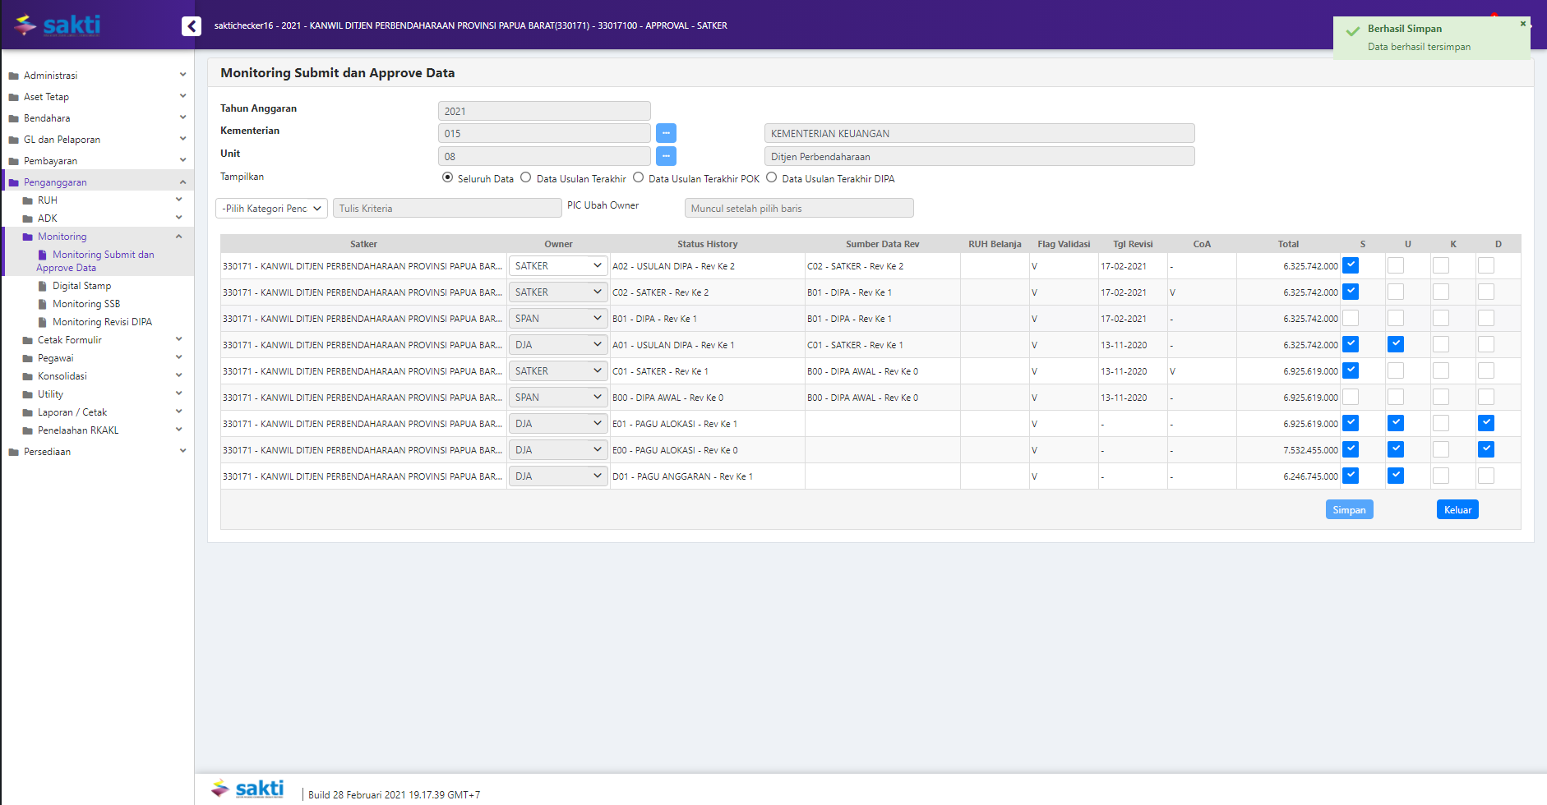
Approval Data Belanja
Data yang telah tervalidasi secara sistem dapat dilakukan persetujuan oleh Approver Anggaran satker pada menu Monitoring > Monitoring Submit dan Approve Data.
1. Ceklis pada kolom S
1. Centang pada kolom S pada baris data usulan revisi
2. Klik tombol Simpan
2. Klik Simpan

Slide 50
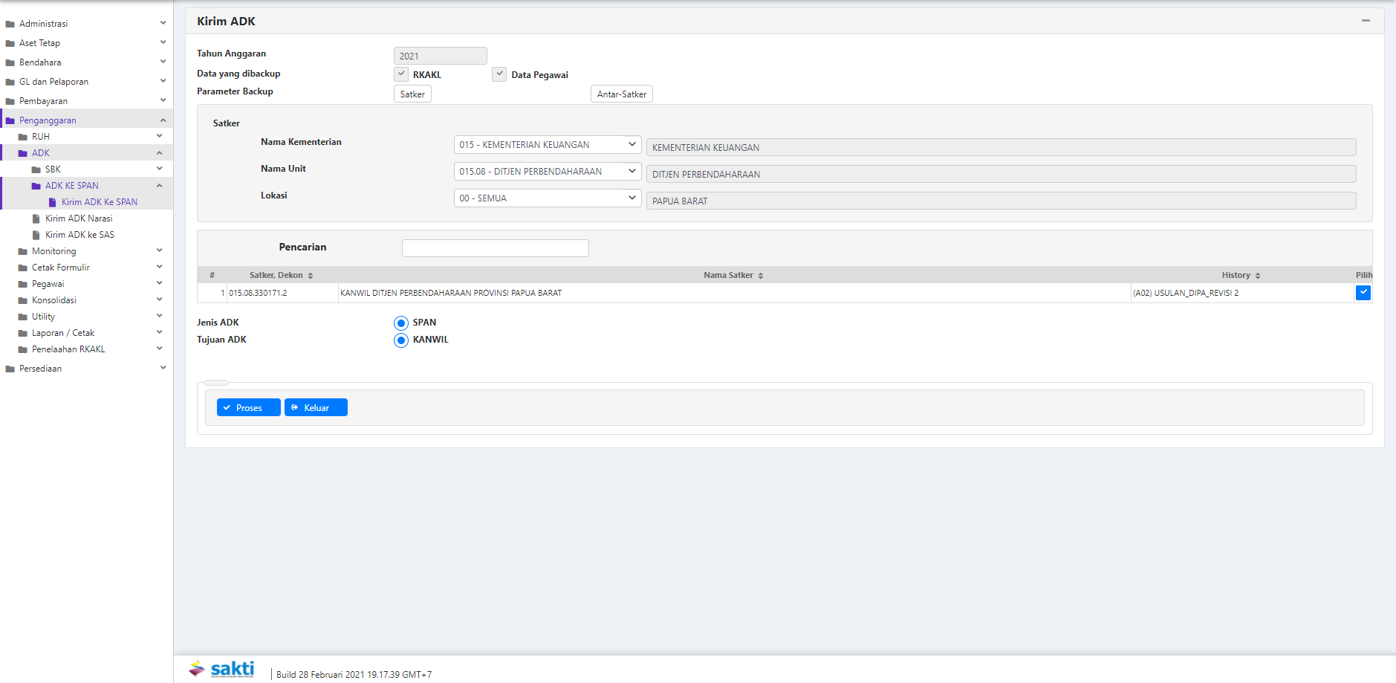
Pengiriman Data Belanja ke Kanwil
Pengiriman Data Belanja ke Kanwil dapat dilakukan pada menu Penganggaran > ADK > ADK ke SPAN
1. Pilih revisi Satker atau Revisi Antar Satker
*Untuk revisi antar satker, satker - satker yang ikut revisi harus melakukan usulan revisi Dipa secara bersamaan. Setelah seluruh usulan pada satker - satker disetujui, maka cukup salah satu satker yang mengirimkan data ke kanwil.
*User satker hanya dapat mengirimkan data belanja ke Kanwil. Pengiriman data ke Unit dilakukan melalui menu Monitoring Submit dan Approve Data oleh Approver Anggaran level Satker pada kolom Owner Data.
1. Ceklis pada baris data yang akan direvisi
3. Klik tombol proses

Slide 51
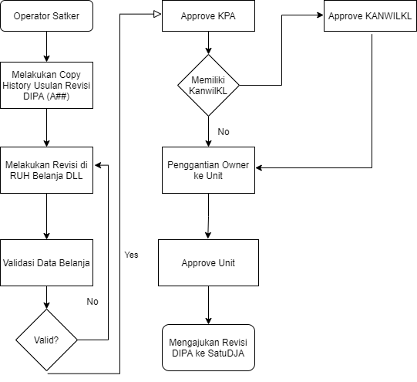
SAKTI Web
Modul Penganggaran
Alur Revisi DIPA
Kewenangan Dit. PA / DJA

Slide 52
Tahapan-Tahapan Revisi DIPA
OPERATOR
Mengedit data di RUH Belanja
Merekam data Rencana Penerimaan/ Pendapatan
Membuat Status History
Merekam data RPD Bulanan
Validasi data belanja
Mencetak Laporan- Laporan
Kirim ADK ke SPAN
Approval KPA
KPA

Slide 53
REVISI
Ketika usulan Revisi POK sudah dilakukan Update CoA, maka usulan revisi POK tersebut tidak dapat dihapus.
Hanya user Approver Anggaran yang dapat melakukan Hapus Data usulan revisi.
Ketika proses usulan revisi belum selesai pengesahan, maka satker tidak dapat melakukan proses revisi selanjutnya.
Penggantian Owner Usulan Revisi hanya dapat dilakukan oleh Approver Anggaran.
Melakukan ubah dari Usulan Revisi POK menjadi usulan Revisi DIPA hanya dapat menggunakan user Approver Anggaran.
Pembuatan RPD Bulanan sebagai dasar transaksi di Modul Pelaksanaan (Renkas harian)
Hal yang Perlu
Diperhatikan

Slide 54
Modul Penganggaran
TERIMA
KASIH

